Slide 1
每周报告9.29
1.资料查询——添加板载OLED相关设计
2.科研进展——基于第一代PCB进行改进
3.团队活动——学习参与团队培训课程

Slide 2
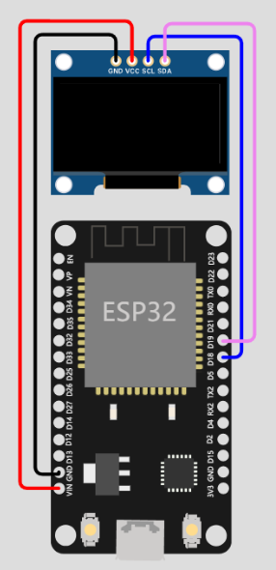
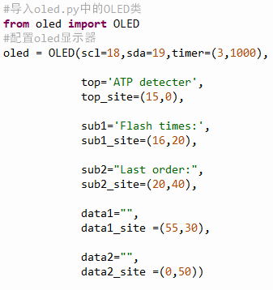
1.资料查询——查阅板载OLED相关设计
尝试额外添加一个小型oled已查看输出指令，便于调试。

Slide 3
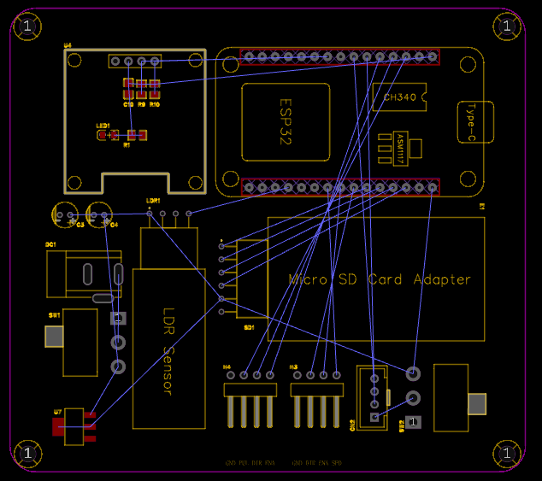
2.科研进展——基于第一代PCB进行改进
开始设计第二代PCB，现已经完成元件布局。

Slide 4
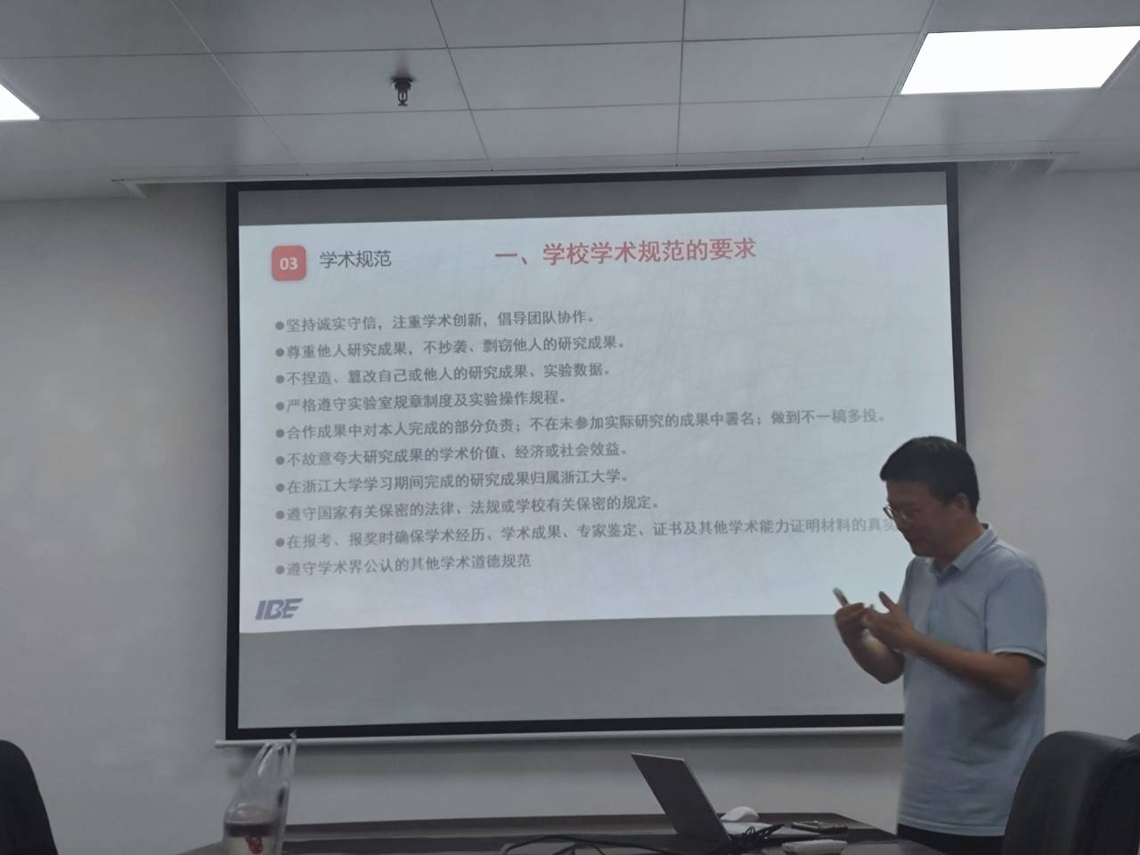
3.团队活动——学习参与团队培训课程
参与IBE团队新生活动,学习老师、师兄师姐的科研经验。

